Slide 1
PORTICO
Documentacion de Pantallas y Servicios Antigravity
Por pantalla · Modo oscuro · Modo claro · Estados vacios
KYC · Open Banking · OTP · Notificaciones · RASP
Cloud Run · Firestore Native · Revision 00008-lsc

Slide 2
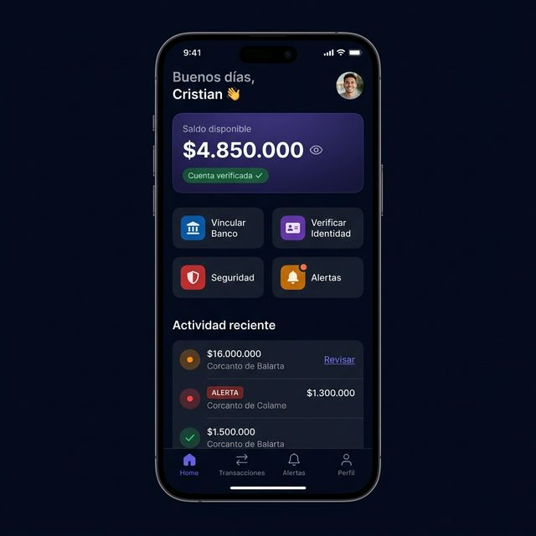
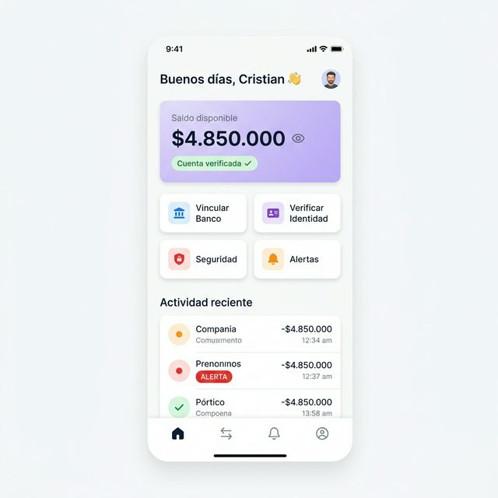
PANTALLA 1
[Pórtico][Inicio]
Home · Dashboard Principal
Servicios consumidos:
GET
Firestore: transacciones_raw (ultimas 3 del usuario)
GET
Firestore: alertas_rasp → nivelSeguridadCuenta
GET
Firestore: notificaciones_enviadas → badge count
GET
Firestore: proceso_kyc → estadoProcesoBiometrico
📭
Datos mostrados en pantalla:
• "Cuenta verificada" si KYC.estado = APROBADO
Sin transacciones
ni movimientos
aun
• Badge de alertas: conteo de notificaciones no leidas
• Ultimas 3 transacciones con color de riesgo (score)
• Score de seguridad en icono de Seguridad
• Saldo disponible (dato local o futuro API)
Codigos de respuesta:
200
Datos del usuario cargados correctamente
500
Error al cargar datos → "No pudimos cargar tu info"
Modo Oscuro
Modo Claro
Sin Datos
Estado vacio (sin datos):
"Sin actividad aun"
"Vincula tu banco para ver movimientos aqui"
→ boton "Vincular Banco" destacado

Slide 3
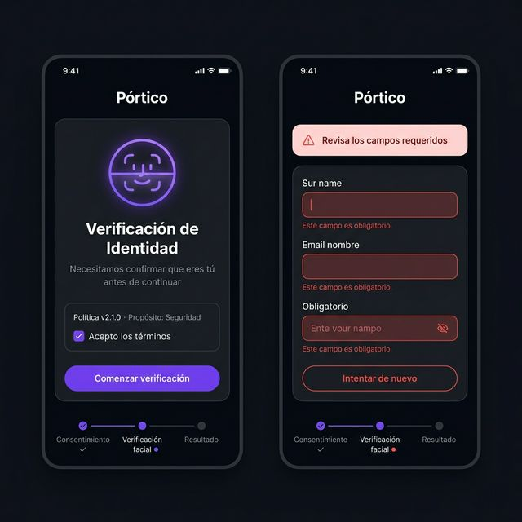
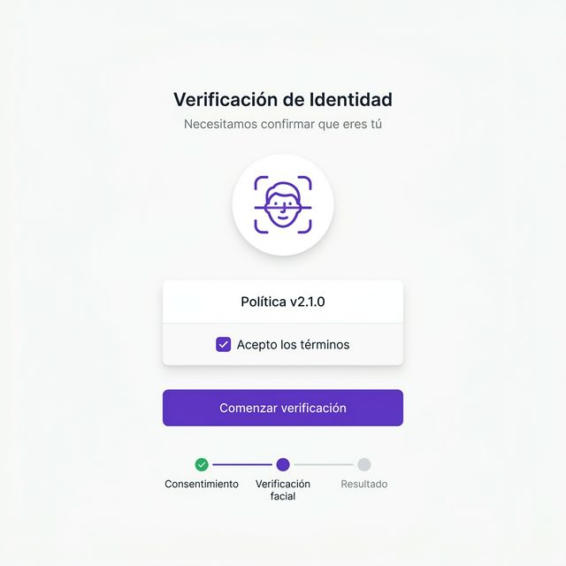
PANTALLA 2
[Pórtico][KYC]
KYC · Verificacion de Identidad
Servicios consumidos:
POST
/api/kyc/consentimiento
POST
/api/kyc/webhook (recibe Antigravity IDV)
GET
Firestore: proceso_kyc → estadoProcesoBiometrico
Datos mostrados en pantalla:
📭
• uid: identificador del usuario (requerido)
• version: politica de consentimiento (ej: "2.1.0")
Sin estado de
verificacion aun
→ Comenzar proceso
• proposito: motivo de la verificacion
• dispositivo: modelo del telefono
• Estado final: APROBADO / RECHAZADO / REVISION
• Intentos biometricos y fecha del ultimo intento
• Bloqueo si >= 3 rechazos (24h)
Codigos de respuesta:
201
Consentimiento registrado → flujo biometrico habilitado
400
Campo faltante → campos resaltados en rojo
500
Error de BD → "Algo salio mal, intentalo de nuevo"
Modo Oscuro
Modo Claro
Sin Datos
Estado vacio (sin datos):
"Aun no has completado la verificacion"
→ boton "Comenzar ahora"

Slide 4
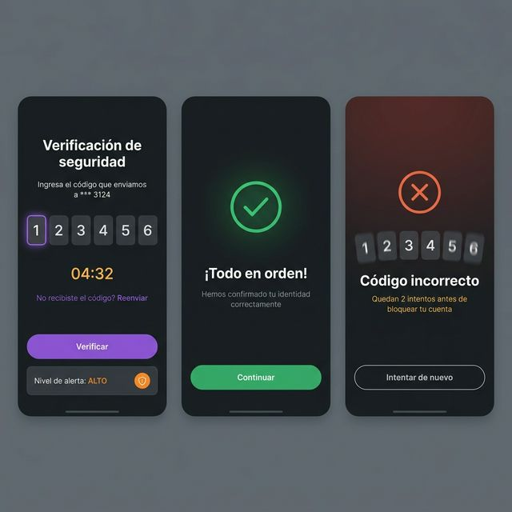
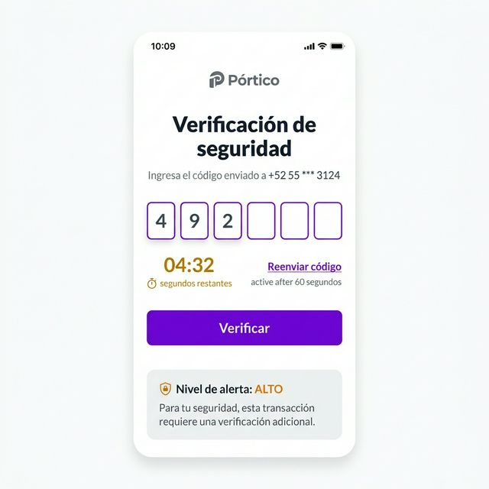
PANTALLA 3
[Pórtico][OTP]
OTP · Verificacion Multifactor
Servicios consumidos:
POST
/api/otp/trigger
POST
/api/otp/verificar
GET
Firestore: verificaciones_otp → intentos y estado
GET
Firestore: autenticacion → metodoRespaldo
📭
Datos mostrados en pantalla:
• uid: identificador del usuario
Sin OTP activo
Esta pantalla solo
aparece cuando hay
un riesgo detectado
• nivelRiesgo: CRITICO | ALTO | MEDIO (determina el canal)
• motivo: descripcion del evento disparador
• otpId: retornado por /trigger para verificar
• codigo: 6 digitos (demo: 000000)
• Countdown de expiracion: 300 segundos
• Intentos restantes (max 3 por defecto)
• Canal: OTP_SMS | BIOMETRIA | PIN
Codigos de respuesta:
201
OTP enviado → muestra cajitas + countdown
Modo Oscuro
Modo Claro
Sin Datos
200
valido:true → "Todo en orden!" + navegar adelante
200
valido:false → "Codigo incorrecto, quedan N intentos"
400
Falta campo → error especifico en el campo
500
Error BD → "No pudimos iniciar verificacion"
Estado vacio (sin datos):
N/A — pantalla reactiva
Solo aparece al detectar
un evento de riesgo

Slide 5
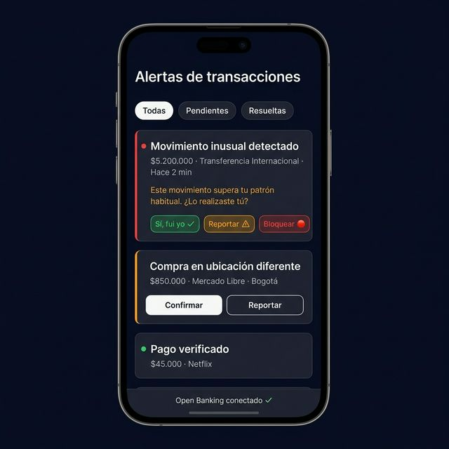
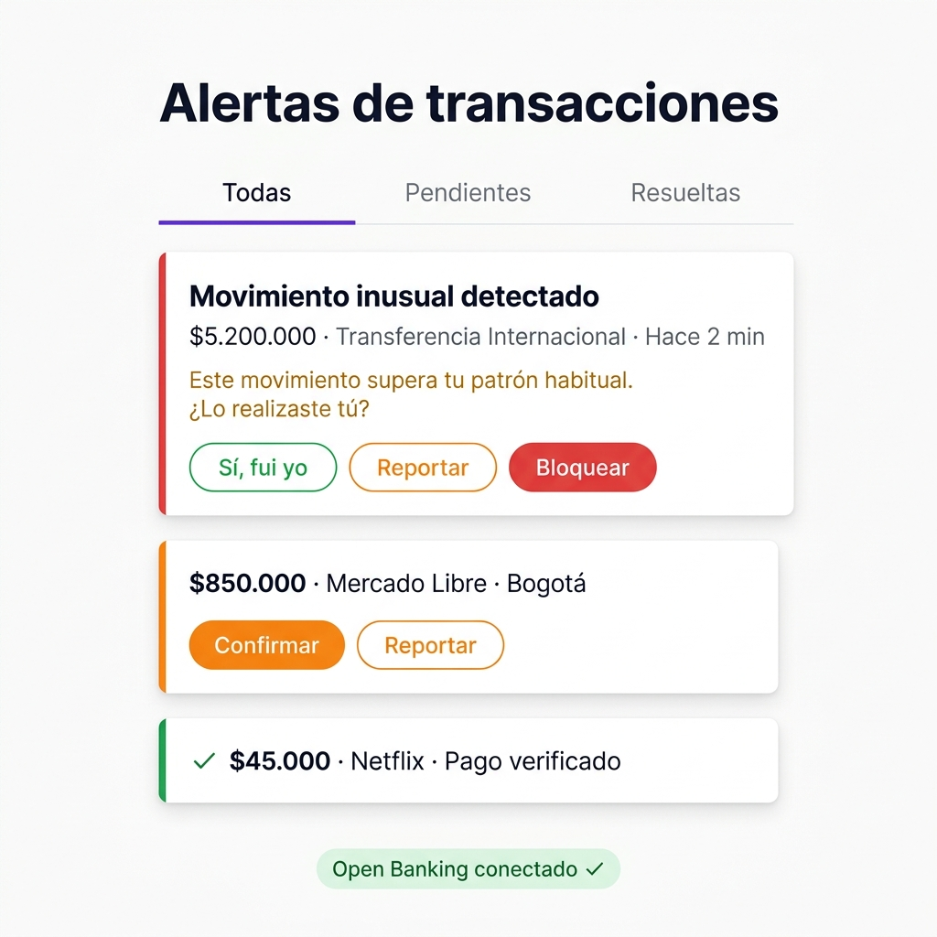
PANTALLA 4
[Pórtico][Open Banking]
Banking · Alertas de Transacciones y Vinculacion
Servicios consumidos:
POST
/api/banking/webhook (llamado por Antigravity OB)
POST
/api/banking/link
GET
Firestore: alertas_transacciones (por userId)
GET
Firestore: cuentas_bancarias (linkId, estado)
📭
Datos mostrados en pantalla:
• userId, idTransaccion, monto, comercio, fechaHora
Sin alertas
"Estas al dia"
No hay transacciones
pendientes de revision
• score: R=a(A)+b(L)+g(V)+d(D) calculado [0-100]
• Color de riesgo: Rojo >80 | Naranja 60-80 | Verde <60
• linkId: ID del vinculo bancario
• Botones: "Si fui yo" / "Reportar" / "Bloquear"
Codigos de respuesta:
200
Transaccion procesada → aparece en feed de alertas
201
Vinculo creado → "Cuenta bancaria vinculada!"
400
Campos faltantes → "Datos incompletos"
502
API externa falla → "No pudimos conectar con tu banco"
Modo Oscuro
Modo Claro
Sin Datos
500
Error BD → "No pudimos registrar la transaccion"
Estado vacio (sin datos):
"Sin alertas pendientes"
"Estas al dia. No hay movimientos que revisar."
→ icono escudo verde

Slide 6
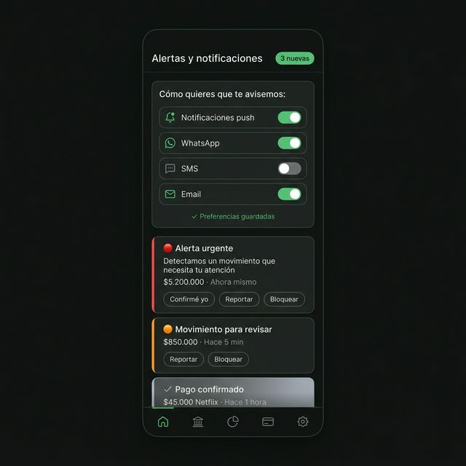
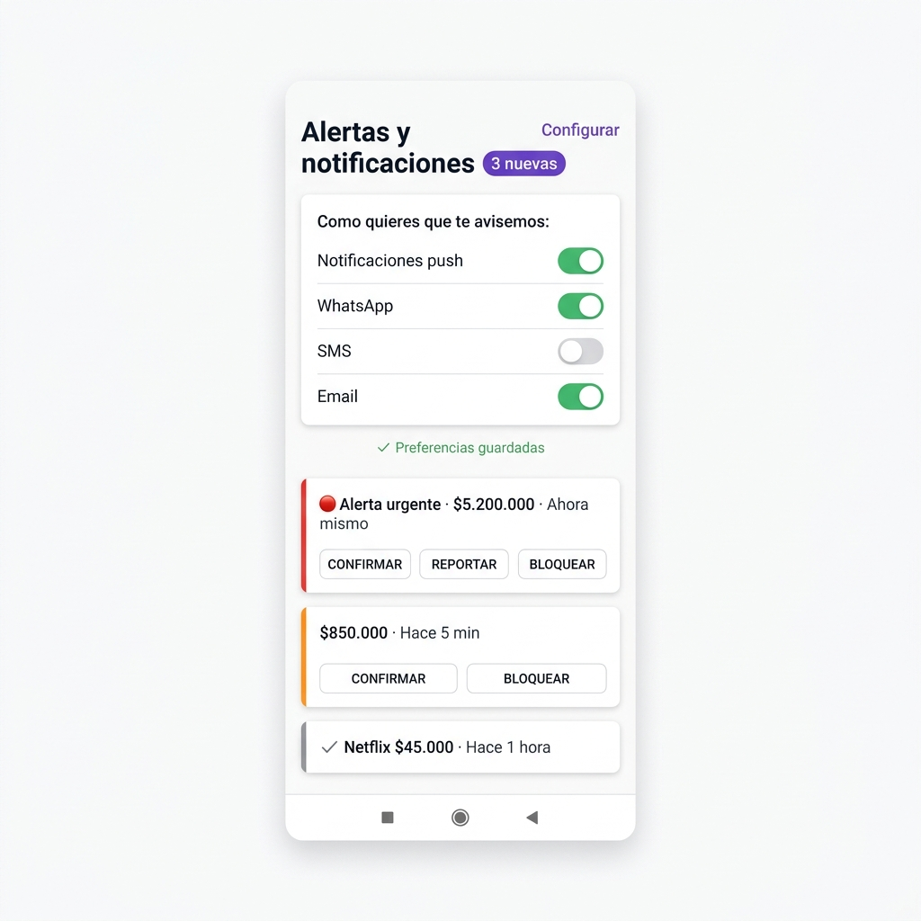
PANTALLA 5
[Pórtico][Notificaciones]
Notificaciones · Centro de Alertas y Preferencias
Servicios consumidos:
POST
/api/notificaciones/enviar
PUT
/api/notificaciones/config/:userId
GET
Firestore: notificaciones_enviadas (tiempo real)
GET
Firestore: notificaciones_config → preferencias
📭
Datos mostrados en pantalla:
• userId, alertaId, monto, comercio, nivelUrgencia, colorIndicador
Sin notificaciones
"Todo tranquilo"
No hay alertas
pendientes
• canalesUsados: PUSH | WhatsApp | SMS | Email
• forzarTodosCanales: booleano (urgencias criticas)
• permisoNotificacionesActivo: toggle maestro
• enviado: true/false (si se envio o se omitio por permisos)
• Nivel: INMEDIATA=rojo | ALTA=naranja | INFORMATIVA=gris
Codigos de respuesta:
200
Notificacion enviada → aparece en el feed
200
enviado:false → tarjeta omitida (permisos OFF)
200
Config actualizada → "Preferencias guardadas"
Modo Oscuro
Modo Claro
Sin Datos
400
Campo faltante → toast de error especifico
500
Error BD → "No se pudo guardar la configuracion"
Estado vacio (sin datos):
"Todo tranquilo por aqui"
"No tienes notificaciones pendientes"
→ icono campanita con check verde

Slide 7
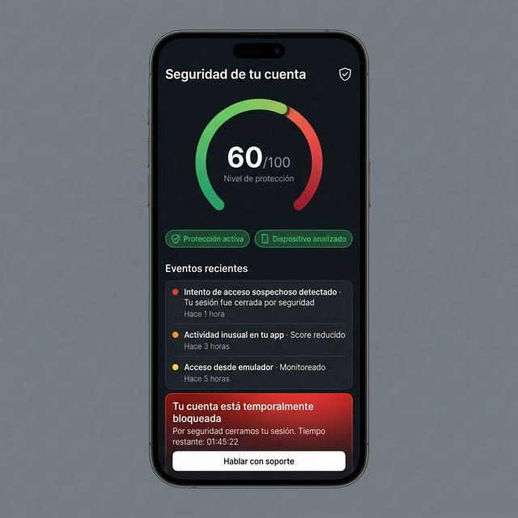
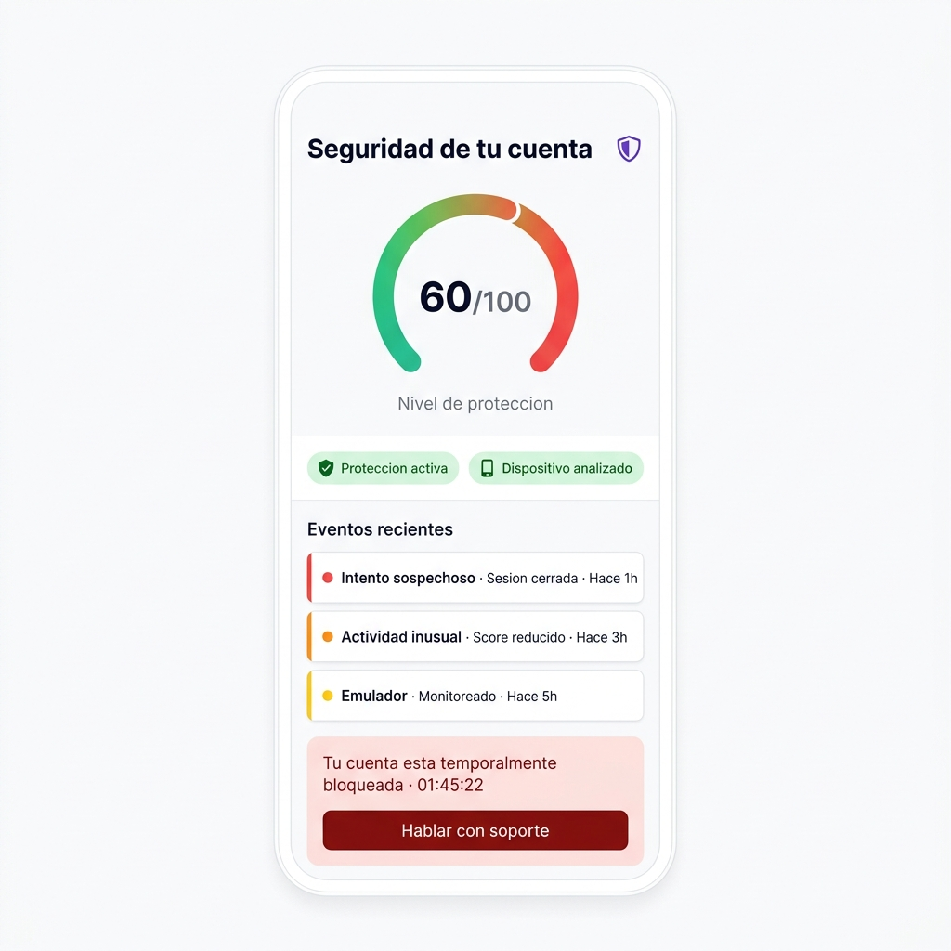
PANTALLA 6
[Pórtico][RASP]
RASP · Estado de Seguridad del Dispositivo
Servicios consumidos:
POST
/api/rasp/webhook (llamado por SDK Shield)
GET
Firestore: alertas_rasp (historico de amenazas)
GET
Firestore: seguridad_dispositivo → nivelSeguridadCuenta
GET
Firestore: autenticacion → bloqueoTemporalHasta
📭
Datos mostrados en pantalla:
• userId, tipoAmenaza, severidad, dispositivo, timestampMs
Sin amenazas
Score 100/100
"Tu dispositivo
esta seguro"
• nivelSeguridadCuenta: score 0-100 (medidor circular)
• accionTomada: descripcion de la accion automatica
• bloqueoTemporalHasta: fecha/hora de desbloqueo (countdown)
• CRITICA -40pts · ALTA -20pts · MEDIA -10pts · BAJA -5pts
Codigos de respuesta:
200
Alerta procesada → aparece en lista de eventos
200
CRITICA → banner rojo + countdown de bloqueo (2h)
400
Campos faltantes → error interno, no visible usuario
500
Error BD → "Error al registrar evento de seguridad"
Modo Oscuro
Modo Claro
Sin Datos
Estado vacio (sin datos):
"Sin amenazas detectadas"
"Tu dispositivo esta seguro. Score: 100/100"
→ escudo con checkmark verde

Slide 8
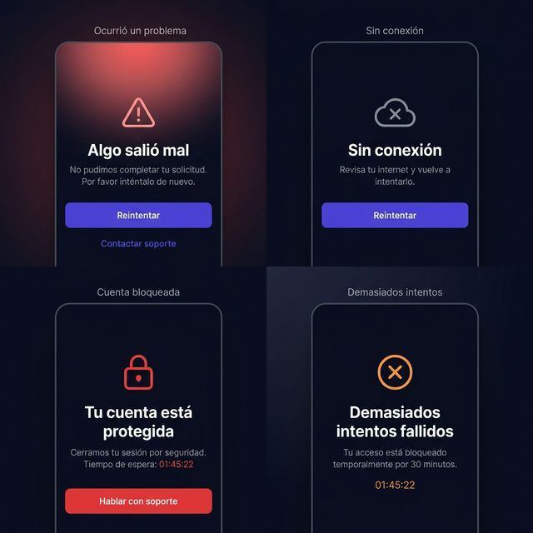
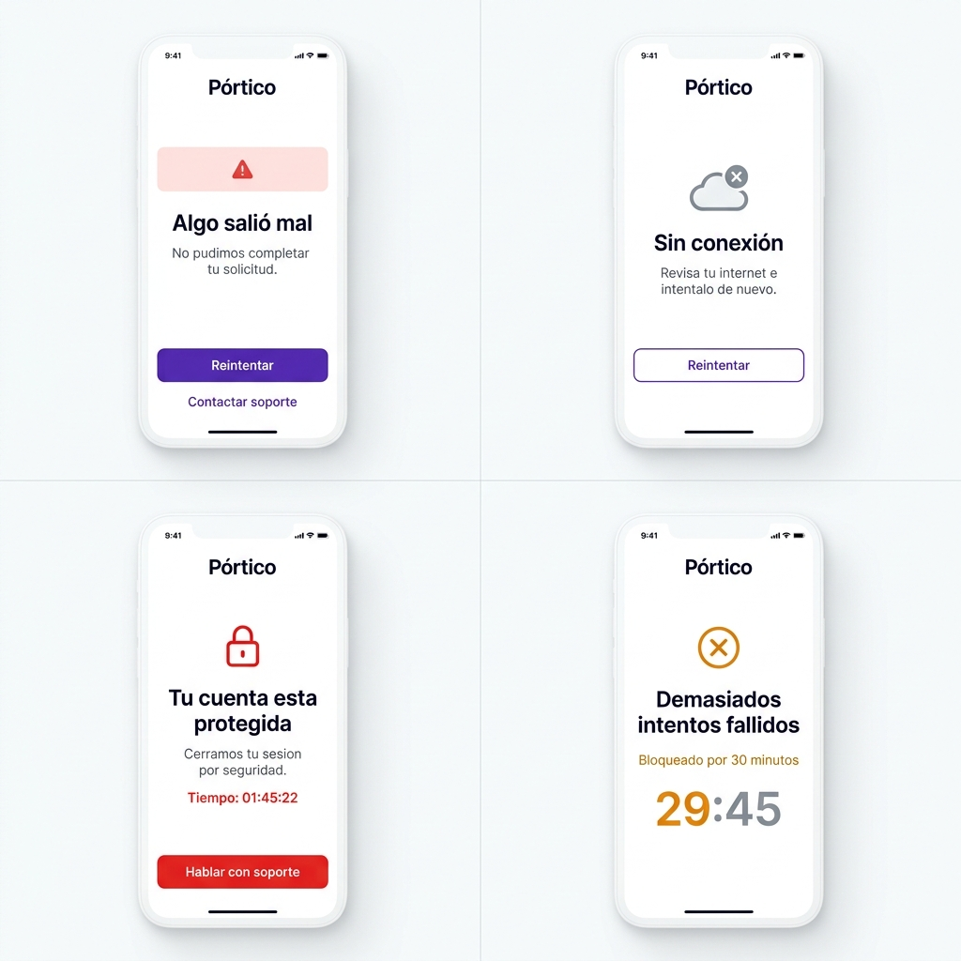
PANTALLA 7
[Pórtico][Error States]
Estados de Error · Manejo Global
Mapeo de errores tecnicos → mensajes de usuario:
400
Datos invalidos o incompletos
Banner rojo + campos con borde rojo + helper text especifico
500
Error de servidor o base de datos
"Algo salio mal." + boton Reintentar + link Soporte
500
Cuenta bloqueada (RASP CRITICO)
📭
"Tu cuenta esta protegida · Tiempo restante: 01:45:22" + countdown
N/A
Los estados de error
nunca tienen
version "vacia"
400
OTP — intentos agotados
"Demasiados intentos. Bloqueado 30 min."
500
Sin conexion a internet
"Sin conexion · Revisa tu internet" + boton Reintentar
Principio UX: jamas exponer codigos HTTP, stacks
ni mensajes tecnicos al usuario final.
Modo Oscuro
Modo Claro
Sin Datos

Slide 9
Resumen · Pantallas, Servicios y Codigos HTTP
Pantalla | Servicios API | Datos clave | Modo claro | Estado vacio | Codigos
Home | Firestore (read) | Balance, txns, KYC status | Completo | Sin actividad aun | 200 · 500
KYC | POST /kyc/consentimiento POST /kyc/webhook | uid, version, estado IDV | Completo | Verificacion pendiente | 201 · 200 · 400 · 500
OTP | POST /otp/trigger POST /otp/verificar | nivelRiesgo, otpId, codigo | Completo | N/A (reactivo) | 201 · 200 · 400 · 500
Banking | POST /banking/webhook POST /banking/link | monto, score, linkId | Completo | Sin alertas | 200 · 201 · 400 · 500 · 502
Notifs | POST /notificaciones/enviar PUT /notificaciones/config | urgencia, canales, toggles | Completo | Todo tranquilo | 200 · 400 · 500
RASP | POST /rasp/webhook | severidad, score, bloqueo | Completo | Sin amenazas | 200 · 400 · 500
Errores | Global | 400/500 todos los svcs | Completo | N/A | 400 · 500

